Slide 1

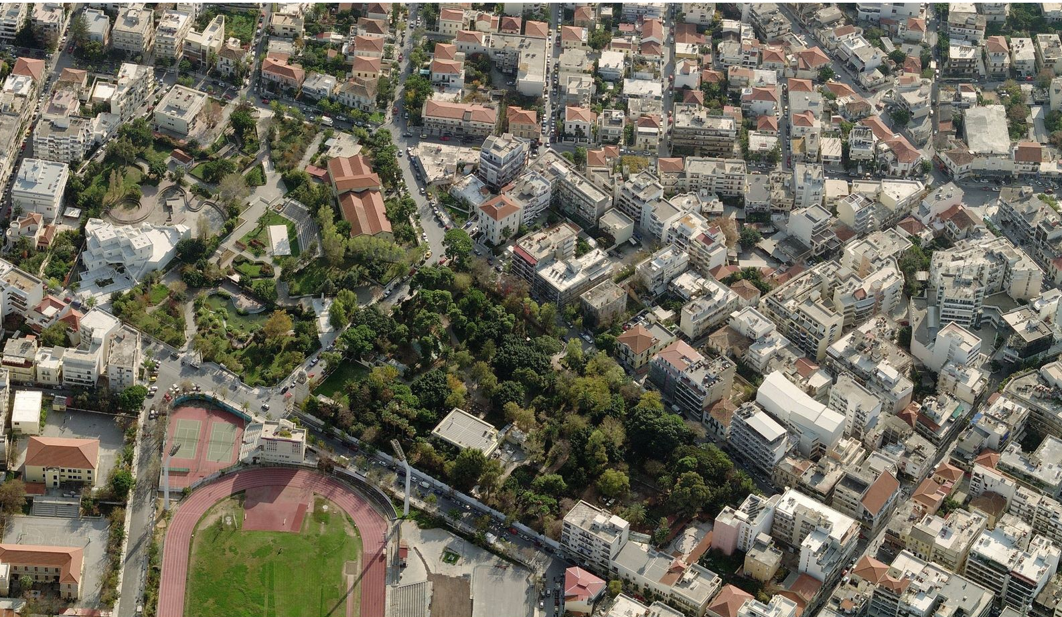
« ΑΝΑΠΛΑΣΗ ΔΗΜΟΤΙΚΟΥ ΚΗΠΟΥ ΧΑΝΙΩΝ»
Υποβολή πρότασης χρηματοδότησης στα πλαίσια του Σχεδίου της Βιώσιμης Αστικής Ανάπτυξης (ΒΑΑ) του Δήμου Χανίων στον Άξονα Προτεραιότητας 2 : ‘’ Βιώσιμη Ανάπτυξη με αναβάθμιση του περιβάλλοντος και αντιμετώπιση των επιπτώσεων της κλιματικής αλλαγής στην Κρήτη ‘’ και στην Δράση 6.c :
«Διατήρηση και ανάδειξη της αρχιτεκτονικής, πολιτιστικής και φυσικής κληρονομιάς κατά μήκος του πράσινου δικτύου διαδρομών πολιτισμού – τουρισμού / Δράσεις σήμανσης και ενημέρωσης για τη θέση και το περιεχόμενο των πολιτιστικών – ιστορικών πόρων (ΣΒΑΑ Χανίων)».

Slide 2
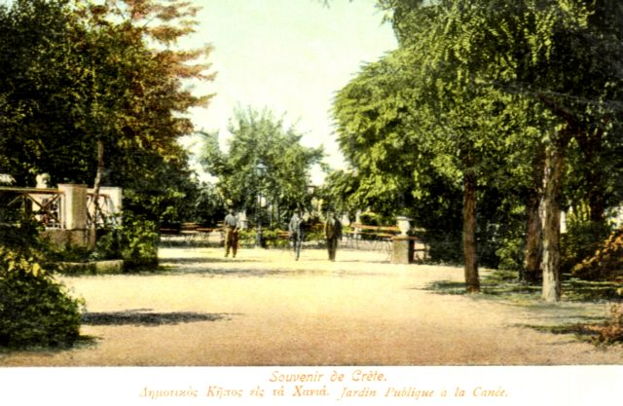
πλαίσιο ανάπλασης
Συγκεκριμένα προβλέπεται χρηματοδότηση των πράξεων για την δημιουργία :
για την ανάδειξη αξιόλογων σημείων ενδιαφέροντος (ιστορικών - αρχιτεκτονικών - πολιτιστικών) κατά μήκος του πράσινου δικτύου διαδρομών πολιτισμού - τουρισμού
Για την σήμανση, ηλεκτρονική και φυσική των τοκόσημων-πόλων έλξης επί του δικτύου των διαδρομών και σε περιοχές εντός του ιστορικού κέντρου με στόχο την ανάδειξη τους, την ενίσχυση της επισκεψιμότητάς τους και τη διάχυση του επισκέπτη.
Το έργο της Ανάπλασης του Δημοτικού Κήπου Χανίων αφορά στην ανάδειξη μετά από νέο συνολικό σχεδιασμό του Κήπου , ο οποίος αποτελεί αξιόλογο τόπο πολιτιστικού και ιστορικού ενδιαφέροντος κατά μήκος του πράσινου δικτύου διαδρομών πολιτισμού και τουρισμού του Δήμου Χανίων.
Στόχος της ανάπλασης είναι η προστασία και η ανάδειξη της πολιτιστικής κληρονομιάς και η ενίσχυση της επισκεψιμότητας στο σύνολο των ιστορικών και πολιτιστικών τοπόσημων της πόλης.
ΥΠΟΒΟΛΗ ΠΡΟΤΑΣΗΣ ΕΩΣ ΜΑΡΤ. 2019 ΣΥΝΟΛΙΚΟΣ ΠΡΟΫΠΟΛΟΓΙΣΜΟΣ ΠΡΑΞΗΣ : 780.000,00 €
Σύμφωνα και με τα στοιχεία της Υπηρεσίας Νεωτέρων Μνημείων και τεχνικών έργων Κρήτης , ο Δημοτικός Κήπος ως σύνθετο έργο της φύσης και του ανθρώπου , μεταγενέστερο του 1830, εντάσσεται στα προστατευτέα στοιχεία του τοπίου , με ιδιαίτερη αισθητική και πολιτιστική αξία λόγω των φυσικών και ανθρωπογενών χαρακτηριστικών του.
ΑΝΑΠΛΑΣΗ ΔΗΜΟΤΙΚΟΥ ΚΗΠΟΥ ΧΑΝΙΩΝ

Slide 3
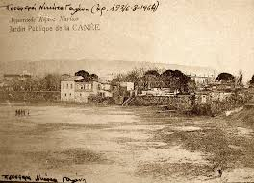
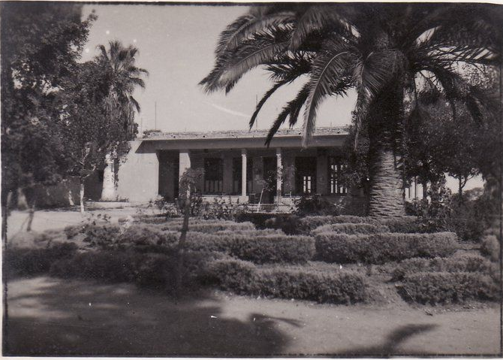
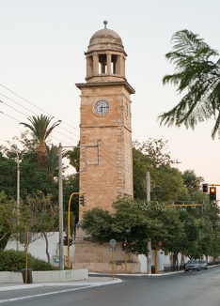
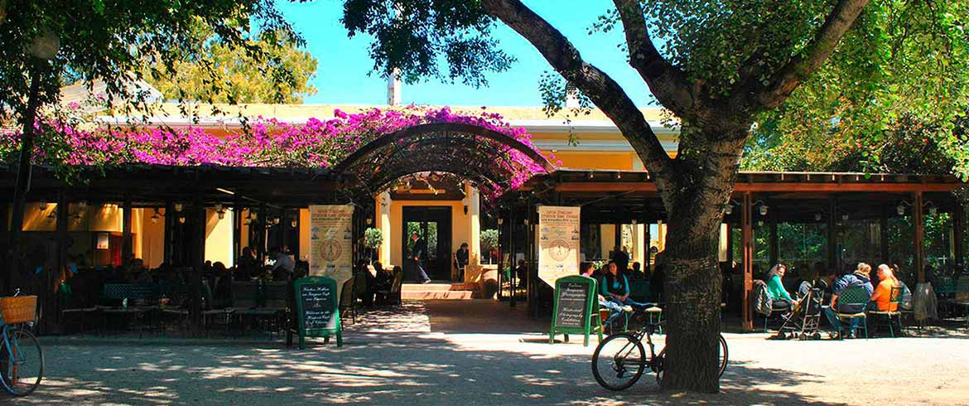
υφιστάμενη κατάσταση
Η διαμόρφωση του Κήπου ξεκίνησε το 1871 από τον τότε διοικητή της Κρήτης Ρεούφ Πασά , ως μέρος του προγράμματος δημοσίων έργων. Ήταν το πρώτο μεγάλο έργο οργάνωσης δημόσιου χώρου στην εκτός των τειχών πόλη και παραμένει μέχρι σήμερα οργανικός χώρος πρασίνου με μεγάλη επισκεψιμότητα στο κέντρο πλέον των Χανίων.
Η έκταση του Δημοτικού κήπου είναι 17.000 τ.μ. και στην διάρκεια των χρόνων λειτούργησαν μέσα στην έκταση αυτή διάφορα ιστορικά κτήρια.
Από το 1930 έως σήμερα λειτουργεί το ιστορικό Καφέ Κήπος ενώ χαρακτηριστικό είναι και το Ρολόι του Κήπου , χαρακτηρισμένο μνημείο του 1920, στο οποίο εκτελούνται εργασίες αναστήλωσης και αποκατάστασης στα πλαίσια των ΒΑΑ .
ΑΝΑΠΛΑΣΗ ΔΗΜΟΤΙΚΟΥ ΚΗΠΟΥ ΧΑΝΙΩΝ

Slide 4
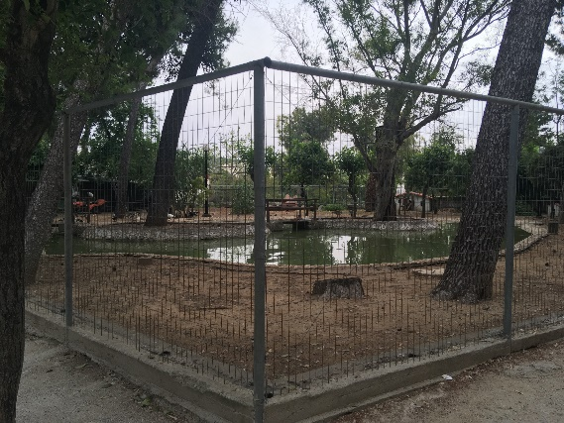
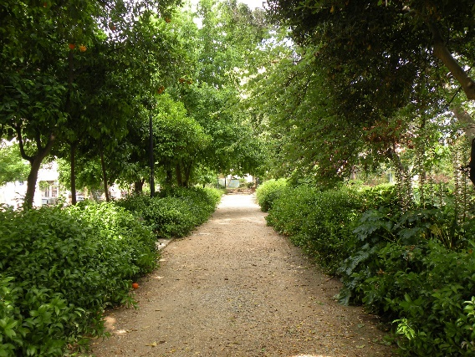
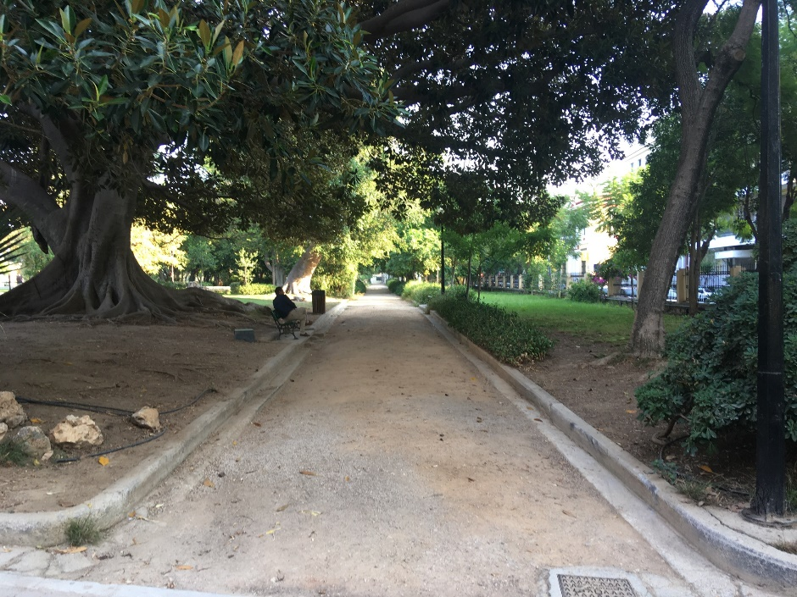
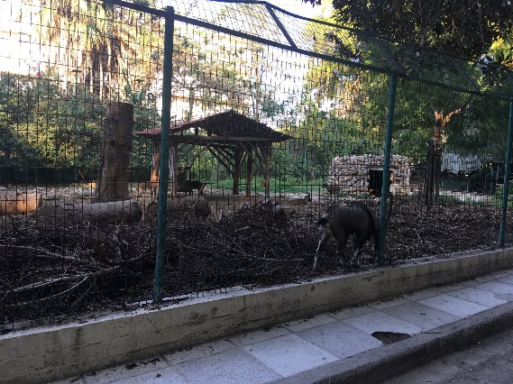
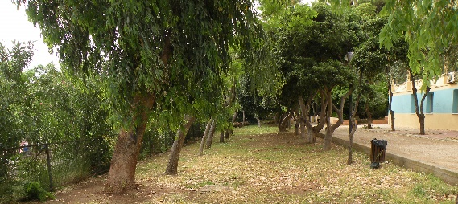
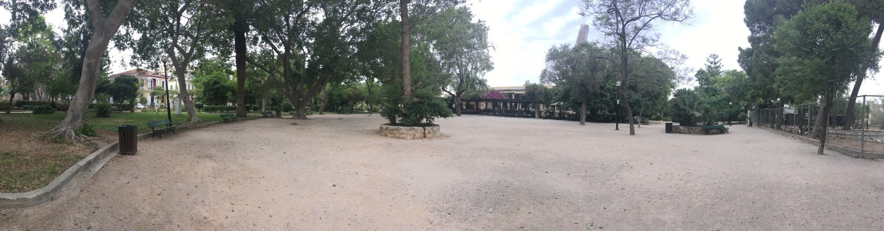
υφιστάμενη κατάσταση
Σήμερα ο Δημοτικός Κήπος είναι οριοθετημένος με ψηλή περίφραξη με τρείς εισόδους (καγκελόπορτες) . Περιλαμβάνει μεγάλα παρτέρια με αξιόλογη φύτευση , διαδρόμους περιπάτου αλλά και κλειστές μη προσβάσιμες περιοχές (κλουβιά) έκθεσης ζώων .
ΑΝΑΠΛΑΣΗ ΔΗΜΟΤΙΚΟΥ ΚΗΠΟΥ ΧΑΝΙΩΝ

Slide 5
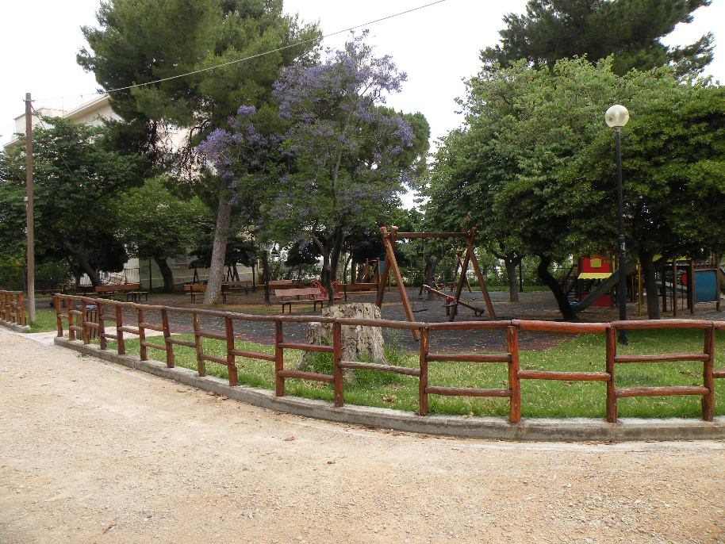
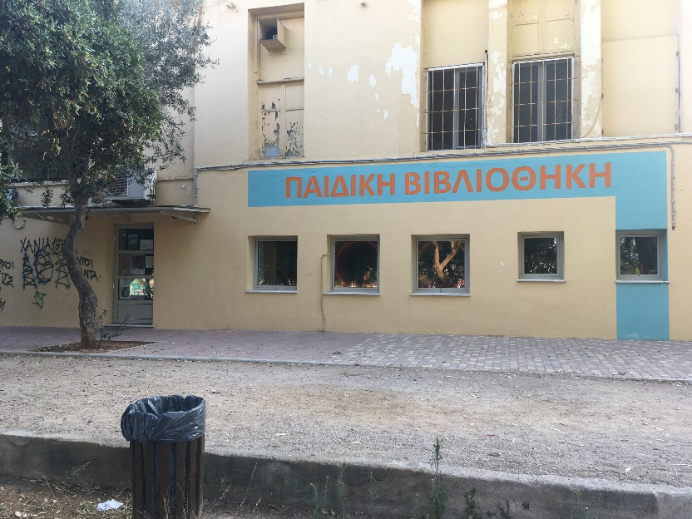
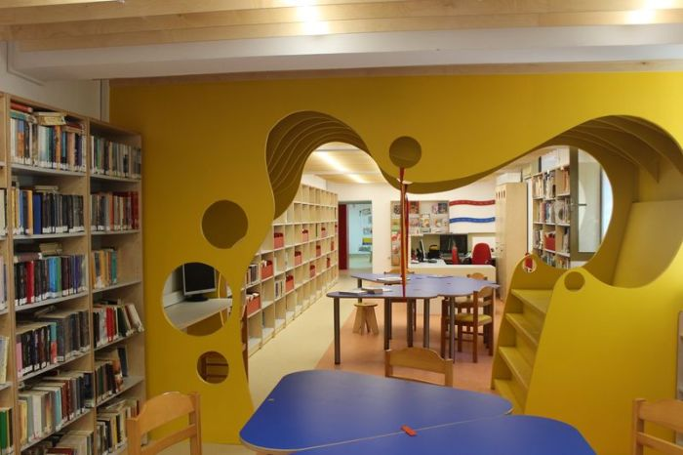
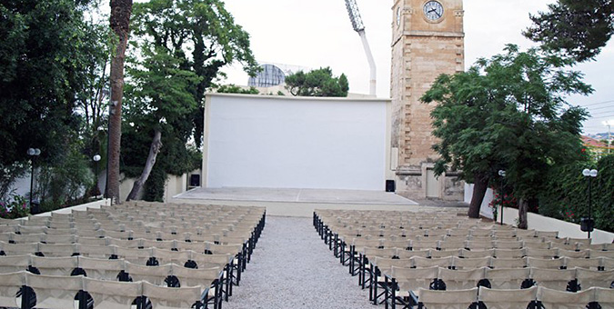
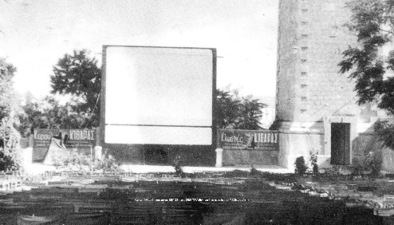
υφιστάμενη κατάσταση
Λειτουργίες δημόσιου χαρακτήρα στην έκταση του Δημοτικού Κήπου
χώρος παιχνιδιού
δημοτική παιδική βιβλιοθήκη
δημοτικός κινηματογράφος
ΑΝΑΠΛΑΣΗ ΔΗΜΟΤΙΚΟΥ ΚΗΠΟΥ ΧΑΝΙΩΝ

Slide 6
προβλήματα στην υφιστάμενη κατάσταση
Προβληματα στα υλικά επίστρωσης
Μικροί χώροι παιχνιδιού
Μη προσβάσιμες περιοχές ( 2.000 τ.μ.) λόγω κλουβιών
Οριοθέτηση των περιοχών πρασίνου με υπερβολικά κρασπεδόρειθρα από σκυρόδεμα
Ανεπαρκής φωτισμός
Ελλείψεις στον αστικό εξοπλισμό
ΑΝΑΠΛΑΣΗ ΔΗΜΟΤΙΚΟΥ ΚΗΠΟΥ ΧΑΝΙΩΝ

Slide 7
ανάλυση πρότασης
Νέο υλικό επίστρωσης διαδρόμων και νέες χαράξεις παρτεριών | απομάκρυνση σκυρόδετων κρασπεδόρειθρων οδοποιίας
Νέα μεγαλύτερη περιοχή παιχνιδιού με απομάκρυνση των κλουβιών
Παιχνίδια νερού σε κατάλληλη λίμνη
Οργάνωση εξωτερικού χώρου καφέ _ανάδειξη ιστορικού κτιρίου
Νέα είσοδος προς πάρκο Ειρήνης και Φιλίας
Μικρές διαδρομές μέσα στα παρτέρια
Νέο φυτώριο και αποθήκη για εξυπηρέτηση κήπου
Νέα WC κατάλληλα για κοινό ΑΜΕΑ
Νέος αστικός εξοπλισμός | φωτισμός
Ανανέωση και συμπλήρωση πρασίνου | νέο αρδευτικό σύστημα
ΑΝΑΠΛΑΣΗ ΔΗΜΟΤΙΚΟΥ ΚΗΠΟΥ ΧΑΝΙΩΝ

Slide 8
ανάλυση πρότασης
ΑΝΑΠΛΑΣΗ ΔΗΜΟΤΙΚΟΥ ΚΗΠΟΥ ΧΑΝΙΩΝ

